Slide 1



Vs
Juan Buenache López
Fran Madrid Ruiz
Piero Rospigliosi Beltrán

Slide 2
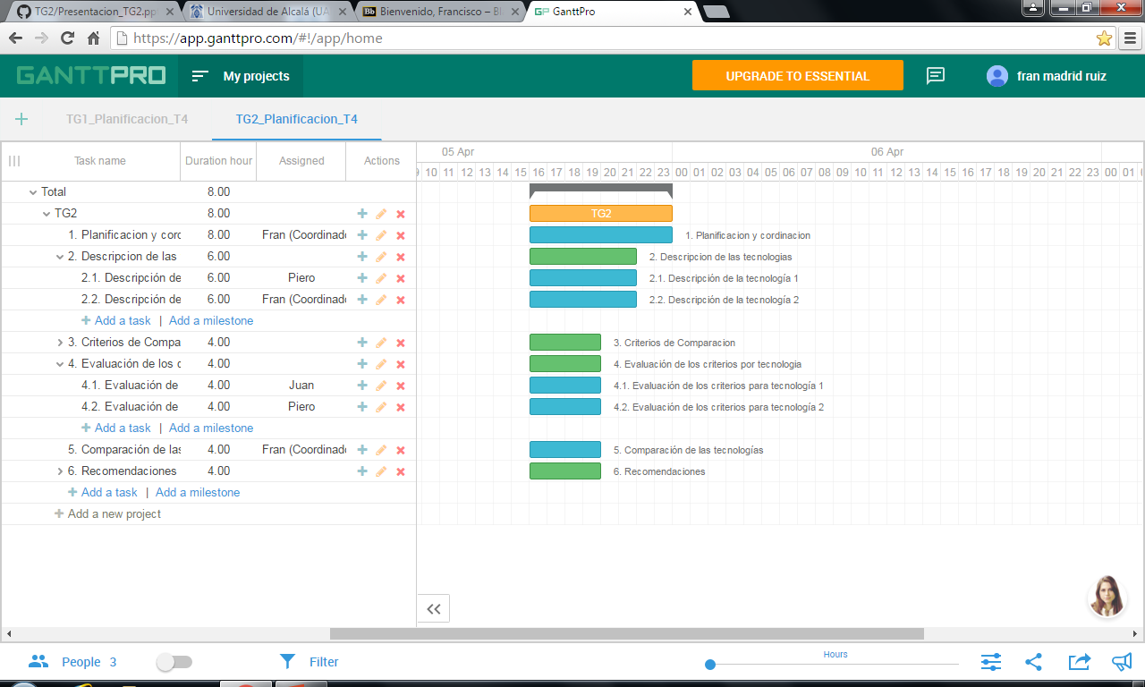
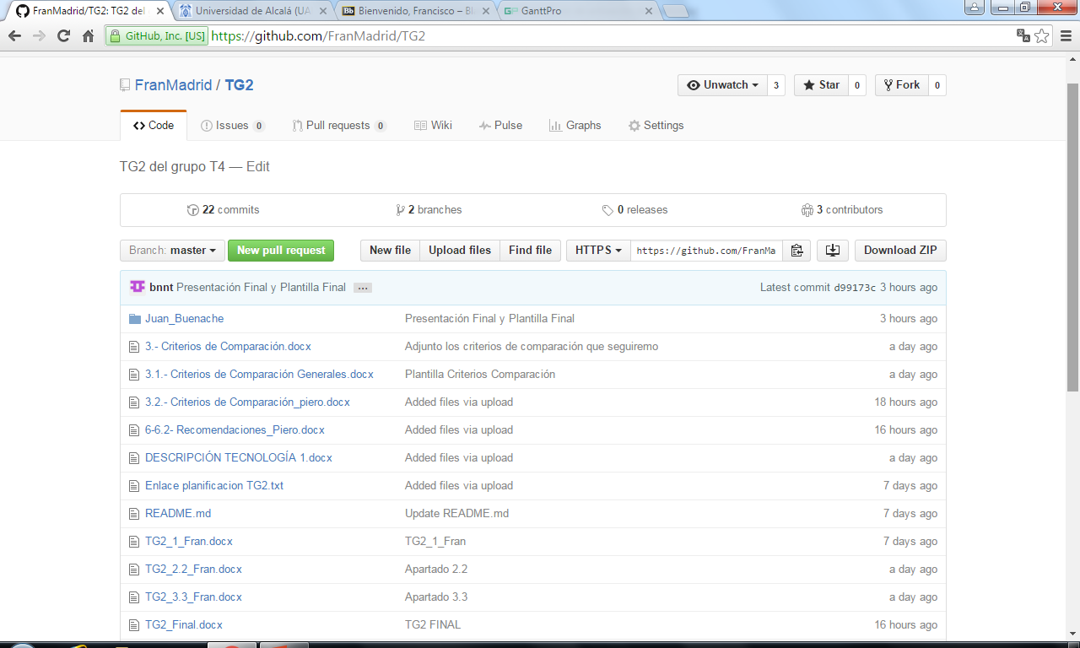
PLANIFICACION
GanttPro
GitHub

Slide 3
DESCRIPCION DE LAS TECNOLOGIAS

Slide 4
DESCRIPCION AZURE
Piero mete tu información de azure

Slide 5

DESCRIPCION AMAZONWS
Definición
Es una colección de servicios de escritorio remoto, llamados también servicios web, que en conjunto forman una plataforma de computación en la nube.
Seguridad
Bajo Coste
Abierto y Flexible
Agilidad y elasticidad instantánea
Características

Slide 6
CRITERIOS DE COMPARACION

Slide 7

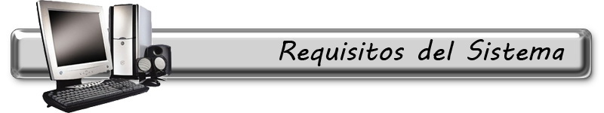





CRITERIOS GENERALES
Soporte
Económico
Gratuidad
T-Híbrida
Rentabilidad
P. Licenciamiento

Slide 8
Matriz de Evaluación
Azure
AmazonWS
Criterios Evaluación
Nombre | Nota | Comentario
Requisitos | 7 | La capa gratuita de AWS incluye 750 horas de instancias t2.micro de Windows y Linux al mes durante un año. Para no superar la capa gratuita, utilice solo las microinstancias EC2.
Precio | 7 | Más barato. Solo paga por lo que usa y no hay ninguna cuota mínima. Los precios se aplican por hora de instancia consumida para cada tipo de instancia. Las horas de instancia parcialmente consumidas se facturarán como horas completas. Los datos transferidos entre servicios AWS en distintas regiones se pagarán como una transferencia de datos en Internet en ambos lados de la transferencia. El uso de otros productos de Amazon Web Services se facturará aparte.
Licenciamiento | 4 | Puede pagar las licencias de Windows Server y SQL Server directamente desde AWS para ejecutarlas en instancias de Amazon EC2 o Amazon RDS. También tiene flexibilidad a la hora de traer sus propias licencias (BYOL), lo que permite pagar el precio de Amazon Linux para instancias de Amazon EC2 en lugar de pagar instancias con licencia incluida.
Tecnología Híbrida | 7 | Ofrece servicios de Cloud Híbrido aprovechando los recursos del cliente.
Rentabilidad | 8 | .Amazon Web Services ofrece un modo de obtener y emplear infraestructura bajo demanda, de modo que pague solo por lo que consume. Esto permite dedicar más dinero al negocio y por tanto innovar más, expandirse más lejos y situarse mejor con el fin de aprovechar las oportunidades.
Soporte y Doc | 8 | Existe una gran cantidad de guías, tutoriales, y documentación relacionada con los servicios de Amazon AWS, gran parte de ellos oficiales-
Gratuidad | 7 | 750 horas de gratuidad

Slide 9
CRITERIOS USO Y RENDIMIENTO
Piero pon tu información aqui

Slide 10
Matriz de Evaluación
Piero pon aquí tu matriz de tus criterios

Slide 11







CRITERIOS ABSTRACTOS
Experiencia
Clientes
Limitaciones
Análisis

Slide 12
Matriz de Evaluación
Azure
AmazonWS
Criterios Abstractos
Nombre | Nota | Comentario
Experiencia | 7 | Azure tiene bastante experiencia ya en el mercado, puesto que lleva siendo algunos años de los mejores sistemas en cuanto a servicios de la nube
Clientes | 7 | Azure cuenta con bastantes clientes y cada vez mas, pero no solo clientes jovenes sino clientes de todo tipo y edades, ademas los moviles estan haciendo que cada vez mas clientes cuenten con Azure.
Limitaciones | 6 | Azure tiene pocas limitaciones en su trabajo, es decir, en cuanto un servicio que proporciona una nube lo cumple a la perfeccion ademas va mas alla.
Analisis | 6 | Azure analiza de una manera normal lo que quiere el cliente, no siempre establece lo que el cliente quiere.
Resultados | 9 | Azure como se puede ver ha obtenido grandes resultados que han conseguido que este lider en el mercado.
Actualizaciones | 8 | Azure esta continuamente actualizando su sistema y a su vez mejorandolo dia a dia.
Vision | 8 | Azure tiene una gran visión de la nube y estos servicios son el futuro por lo que se hablara mucho mas de Azure de lo que se hace ahora.
Experiencia | 8 | Existen gran cantidad de casos de éxitos de grandes empresas como Netflix, Airbnb, Nokia, Adobe,etc que respaldan este sistema
Clientes | 8 | AmazonWS cuenta con bastantes clientes y es unos de los líderes del mercado en cuanto a servicios en la nube.
Limitaciones | 10 | No tiene ninguna limitación.
Análisis | 8 | Sabe analizar un poco mejor que a Azure a sus clientes y que es lo que quieren.
Resultados | 9 | Al igual que Azure cuenta con grandes resultados.
Actualizaciones | 8 | El sistema cuenta con actualizaciones constantes y de primer nivel de acuerdo a las exigencias continuas de sus clientes.
Visión | 8 | Amazon AWS se perfila como uno de los sistemas del futuro pues se sigue consolidando en las más grandes empresas y siempre está en un continuo desarrollo para garantizar más capacidad y rendimiento.

Slide 13
COMPARACION TECNOLOGIAS
CRITERIOS | Azure | AmazonWS
GENERALES
Requisitos | 6 | 7
Precio | 5 | 7
Licenciamiento | 2 | 4
Tecnología Híbrida | 9 | 7
Rentabilidad | 6 | 8
Soporte y Doc | 9 | 8
Gratuidad | 6 | 7
USO Y RENDIMIENTO
Facilidad de traspaso | 7 | 7
Computación | 7 | 8
Storage | 6 | 7
APP Developer | 5 | 6
Containers | 7 | 8
Rendimiento | 8 | 10
Usabilidad | 8 | 9
ABSTRACTOS
Experiencia | 7 | 8
Clientes | 7 | 8
Limitaciones | 6 | 10
Análisis | 6 | 8
Resultados | 9 | 8
Actualizaciones | 8 | 8
Vision | 8 | 8
Tras la comparación establecemos mejor la tecnología de AmazonWS

Slide 14

Recomendaciones

Slide 15

PREGUNTAS

